Slide 1
作业： 15页，T6-T8

Slide 2
上节回顾
第1节 理想流体的运动
理想流体：绝对不可压缩的、完全没有粘性的流体。
连续性方程
伯努利方程
Notes:
穿堂风，窗户有个小缝。船吸现象。

Slide 3
2. 空吸
A
C
B
p₀
S₂v₂=S₁v₁
实例: 喷雾器、水流抽气机、内燃机中汽化器
Notes:
化油器的喉管是狭窄部分，空气被吸入时，这里气流速度最大，而流速大则压强小，对周围产生负压力即吸力，使得汽油被吸出，在高速气流中破碎、雾化，进而吸入汽缸。

Slide 4
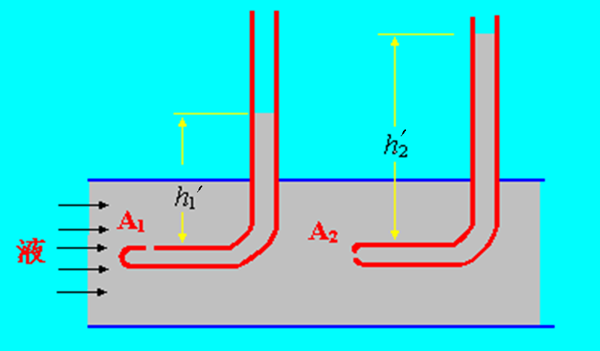
3. 流速计(皮托管)
(1) 原理图
v₂=0

Slide 5
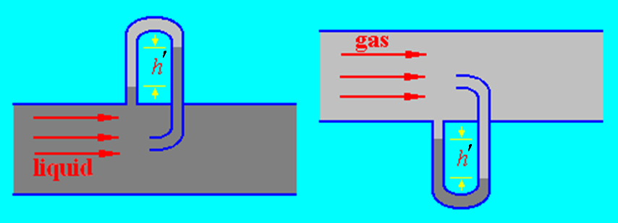
(2) 组合皮托管1
① 测量液体
② 测量气体

Slide 6
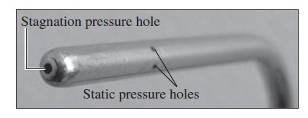
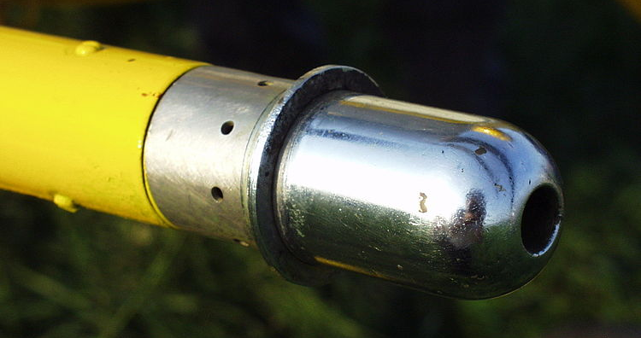
(3) 组合皮托管2
Close-up of a Pitot tube, showing the stagnation pressure hole and two of the five static circumferential pressure holes.
Pitot tube on a helicopter to measure airspeed

Slide 7
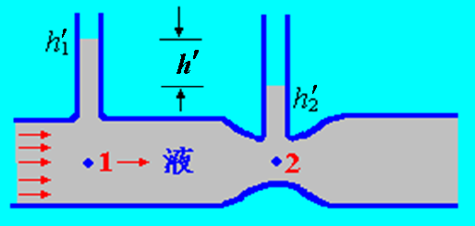
4. 流量计
（汾丘里流量计）
(1) 测量液体流量
的汾丘里流量计

Slide 8
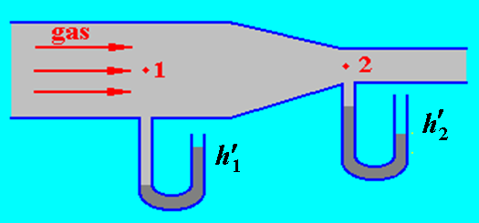
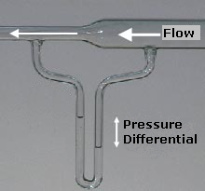
(2) 测量气体流量
的汾丘里流量计
Venturi Tube

Slide 9
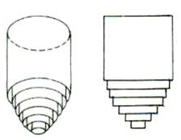
第2节 黏性流体的运动 Motion of Viscous Fluid
理想流体： 绝对不可压缩；完全没有黏性
甘油、血液…
⇒较大的黏性
黏性与哪些因素有关？
1. 实验: 甘油在竖直圆管中的分层流动分析

Slide 10
一、牛顿黏滞定律
x
x+dx
x
相对运动
v
内摩擦力或黏滞力
v
v+dv
dv/dx 表示垂直速度方向相距单位距离的液层间的速度差, 叫做该处的速度梯度。单位: s⁻¹
实验表明：
牛顿黏性定律(1687)
黏度系数,单位: Pa · s
Notes:
静止流体是不存在剪应力的。
1687年牛顿提出的牛顿黏性定律认为黏性力 F 的大小与其分布的面积 S 成正比，与该处的速度梯度成正比，

Slide 11
几种流体的黏度系数
流 体 | T(°C) | η (×10⁻³ Pa·s) | 流 体 | T(° C) | η (×10⁻⁵ Pa·s)
水 | 0 | 1.792 | 空气 | 0 | 1.71
 | 20 | 1.005 |  | 20 | 1.82
 | 40 | 0.656 |  | 100 | 2.17
酒精 | 0 | 1.77 | 氢气 | 20 | 0.88
 | 20 | 1.19 |  | 251 | 1.30
蓖麻油 | 17.5 | 1225.0 | 氦气 | 20 | 1.96
 | 30 | 122.7 | 甲烷 | 20 | 1.10
血浆 | 37 | 1.0~1.4 | CO₂ | 20 | 1.47
血清 | 37 | 0.9~1.2 |  | 320 | 2.7
>
>
>
>
>
>
选用液体，水、机油等
液体黏性随温度增高而减小
润滑机械
气体黏性随温度增高而增大
η_{气体}<<η_{液体}
气垫船

Slide 12
黏性会对流体的运动产生什么影响？
1、长直圆管道中黏性流体的速度
L
.
p₁
p₂
r
F₁
F₂
R
稳定流动时，水平方向合力为零:
①任意层速度分布:
旋转抛物面

Slide 13
L
dr
p₁
p₂
r
2、长直圆管道中黏性流体的流量
F₁
F₂
R
任一流层的流量:
整个管中的流量:
泊肃叶公式

Slide 14
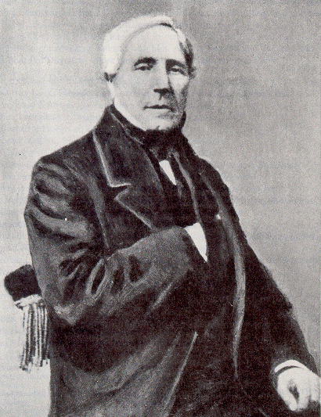
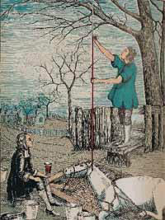
泊肃叶 (Poiseuille, 1778-1869)
法国医生及生理学家
创造了用水银压力计测量狗主动脉血压的方法
建立了黏滞流动的泊肃叶公式
血压测量
1733年英国牧师黑尔斯(R. S. Hales, 1677-1761)完成最早的血压测量。
1828年，泊肃叶设计出了“U”形汞压力计。
1856年医生们开始用这种方法测量人的血压。
1896年，意大利医生罗克西首创了将袖带与血压计连接起来测量血压的方法。
Notes:
汞的引入使得在血压测量中应用的玻璃管大大缩短，方便了使用
研究了血液的黏滞性流动

Slide 15
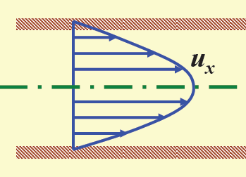
讨论：
（1）最大流速与平均流速
① 最大流速
② 平均流速

Slide 16
(2) 流阻
① R_{f} 叫做流阻, 只决定与管的长度、半径和流体的黏度。
单位：Pa⋅s/m³
② 流阻的串并联:
串联:
S₁
S
v₁
v
并联:
S₂
v₂

Slide 17
例1、设主动脉半径R=1.30×10⁻² m，其中血液流量Q=1.00×10⁻⁴ m³/s；某一支小动脉半径为主动脉的一半，其中血液流量为主动脉流量的五分之一；已知血液黏度η=3.00×10⁻³ Pa·s。 分别求主动脉和小动脉在L=0.10 m一段长度上的流阻和压强降落。
解: （1）根据流阻定义和泊肃叶定律，主动脉的流阻和压强降落分别为
（2）小动脉的流阻和压强降落分别为

Slide 18
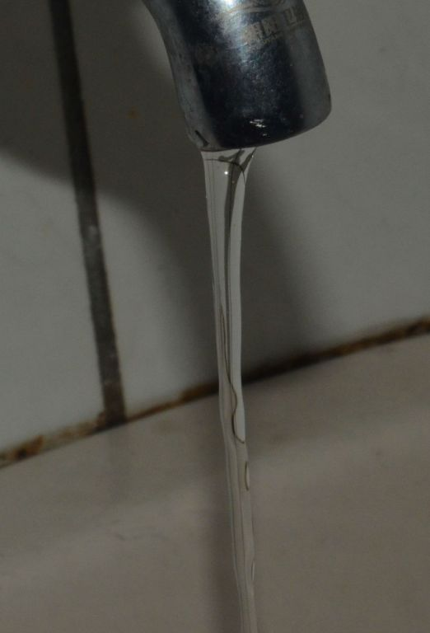
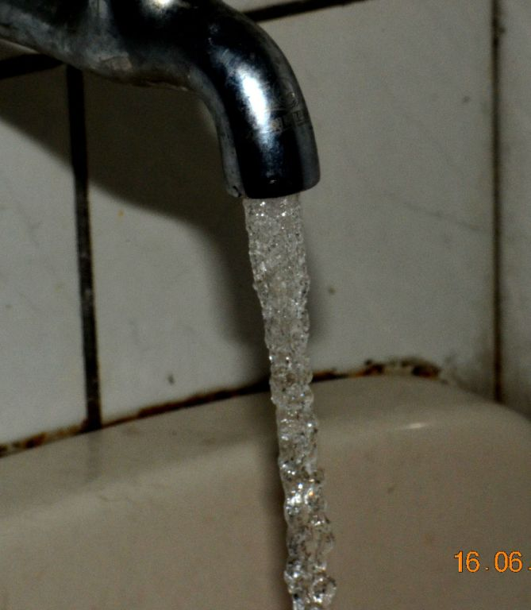
生活小常识：为什么自来水龙头开大了以后，
水流就变得不透明了？
层 流
湍 流

Slide 19
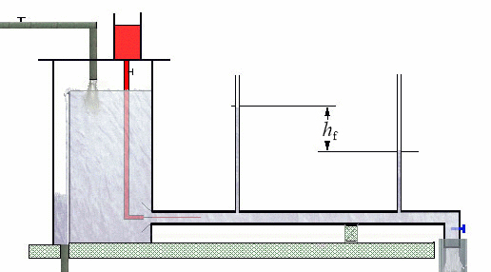
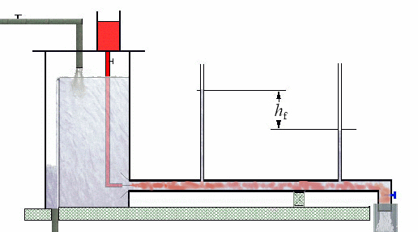
3、层流与湍流
黏性流体分层流动，各流层之间只有相对滑动而不相互混合。 ——层流
雷诺(O.Reynolds) 实验（1883年）：
流速较低时，流线为直线。
流速加快达到或超过某一个定值时，流动开始紊乱，失稳。
水龙头
着色水
清水
层流状态
紊流(湍流)状态
Notes:
着色液体与周围流体互相掺杂。
1883年英国著名试验流体力学家雷诺(O.Reynolds)做了一个实验，演示了湍流的产生。将流体注入一容器，在容器内另有一盛有色液体的细管，如图1所示，管内的有色液体可由小口A流出，大容器下端B处装一阀门，可用来控制水的流速。当大容器内的水流较缓时，从细管中流出的有色液体呈一线状，两种流体互不混杂(图a)，我们称这种流动为层流。加大阀门让水流速度增大，当流速大到一定程度时，两种液体开始相互混杂，液体的流动开始呈现涡漩状结构，而且大涡漩套小涡漩，运动状态变得极端“紊乱”(图b)，无法对运动状态做出任何预测，我们称这种流动为湍流。

Slide 20
临界速度 对应:
临界雷诺数Re
实验表明：对于直圆形管道中的流体
层流→湍流
流体力学中非常重要的无量纲量。
Notes:
湍流：随着速度的增加, 流体可能向各个方向流动, 各流体层相互混淆, 而且可能出现旋涡。
流速v,圆管的直径d,流体的密度ρ,黏度η
湍流是人类寻常惯见的现象。湍流现象普遍存在于行星和地球大气、海洋与江河、火箭尾流、乃至血液流动等自然现象之中。
这种变化可以用雷诺数来量化。雷诺数较小时，黏滞力对流场的影响大于惯性力，流场中流速的扰动会因黏滞力而衰减，流体流动稳定，为层流；反之，若雷诺数较大时，惯性力对流场的影响大于黏滞力，流体流动较不稳定，流速的微小变化容易发展、增强，形成紊乱、不规则的湍流流场。
新设计的飞机要在风洞里面做模拟实验。模型飞机尺寸变小了，要保持雷诺数不变，其他参量就得改变，或加大v，或加大密度，或减小粘滞系数。加大空气密度和风速来维持雷诺数不变。现代航空技术中人们建造压缩空气在其中做高速循环的密封型风洞来做模拟实验。

Slide 21
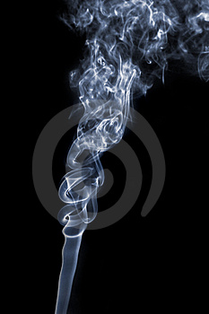
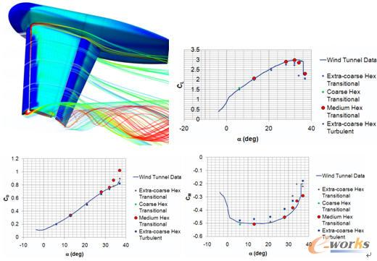
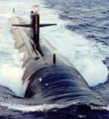
湍流会发声，层流不会发声。在医学上具有实用价值。
血流的非正常情况；
测量血压时，肱动脉血流冲过被压扁动脉时产生的湍流引起振动声。
Notes:
湍流是一种典型的混沌现象，湍流的发生机制是物理学中一个历史悠久的难题。我们都知道流体力学中有一套描述流体运动的基本方程，这些方程是基于光滑和连续概念的决定性偏微分方程，它们无法描述如此复杂，没有规则的湍流，即使撇开湍流的空间结构不谈，决定性的流体力学方程怎么能允许貌似随机运动的紊乱的时间行为呢？
在日常生活中我们人人都可以见到湍流现象。图2所示是一支点燃的香烟，青烟一缕袅袅腾空。开始烟柱是直立的，达到一定高度时，突然变得紊乱起来。这是在热气流加速上升的过程中，层流变湍流的绝妙演示。
1905年俄罗斯医师N.科罗特科夫,利用放 在肱动脉上的听诊器,听到肱动脉血压血流冲 过被压扁动脉时产生的湍流引起的振动声确定

Slide 22
例2、已知在0 °C时水的黏滞系数 Pa·s，若保证水在直径d=0.02 m 的圆管中作稳定的层流，要求水流速度不超过多少？
解：保证水在圆管中作稳定的层流，雷诺数Re应小于2000，即
则
即水在圆管的流速小于0.18 m/s时才能保持稳定的层流。而通常水在管道中的流速约为每秒几米，可见水在管道中的流动一般都是湍流。

Slide 23
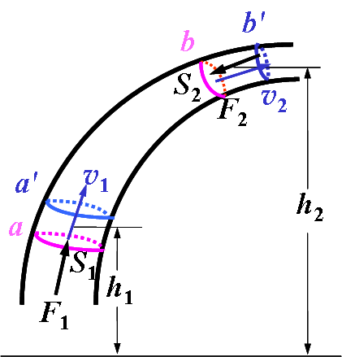
二、黏性流体的运动规律
1. 黏性流体的伯努利方程
理想流体:
黏性流体:
w: 单位体积不可压缩的黏性流体由ab处运动到 处的过程中, 克服层与层之间的内摩擦力所做的功或所消耗的能量。

Slide 24
不可压缩的粘性流体在水平均匀圆管中的运动
h′₁
h′₂
h′₃
a
a
a
a
黏性流体在水平均匀圆管中沿着流体流动方向，其压强的降落与各支管到容器的距离成正比。
为什么同样楼层时，远离水塔比靠近水塔的住家水压低

Slide 25
2. 斯托克司定律
(1) 定律: 固体在黏性流体中运动受到的黏性阻力,实验：
① v 较小, Re<1, f∝l(线度)、v、 η ；
② 比例系数与固体的形状有关；
③ 球体在沉降过程中所受阻力: f = 6πηrv
(2) 小球在黏性流体中的运动：
受力分析: 重力mg、浮力F、黏性阻力f
开始: mg>F, 加速下降
然后: v↑, f ↑
最终: mg = F+ f
匀速运动
重力 浮力 黏性阻力

Slide 26
(3) 收尾速度或沉降速度
(4) 应用:
① 沉降法测量流体的黏度；η=2gr²(ρ − ρ′ ) /9v
② 测量小球的半径（密立根油滴实验）；
③ 离心沉降机的原理；
④ 制造混悬液类的药物时, 可以增加悬浮介质的黏度、密度和减小药物颗粒的半径来提高药液的稳定性。

Slide 27
课堂练习
1．流体在同一流管中作稳定流动时，对于不同截面积处的流量是（ ）
A．截面积大处流量大；
B．截面积小处流量小；
C．截面积大处流量等于截面积小处流量；
D．截面积大处流量不等于面积小处流量。
2．流体在流管中作稳定流动，截面积0.5 cm²处的流速为12 cm/s。流速4 cm/s的地方的截面积是（ ）
A．0.5 cm²； B．1.2 cm²；
C．1.5 cm²； D．2.0 cm² 。
√
√

Slide 28
3．理想液体在半径为r的流管中以流速v作稳定流动，将此管与6个并联的半径为r/3的流管接通，则液体在半径为r/3的流管中作稳定流动的流速为（ ）
A．v/6； B．v； C．3v/2 ； D．v/3 。
4．理想流体在一水平管中做稳定流动时，截面积S、流速v、压强 p的关系是（ ）
A．S大处、v小、p小；
B．S大处、v大、p大；
C．S小处、v大、p小；
D．S小处、v小、p小。
√
√

Slide 29
5．一个截面积不同的水平管道，在不同的截面积处竖直接两个管状压强计，水不流动时，两压强计中液面高度相同；水流动起来时，压强计中液面怎样变化（将水视为理想流体）（ ）
A．两液面同时升高相等的高度；
B．两液面同时下降相等的高度；
C．两液面同时下降，但是下降的高度不同；
D．两液面都不变化。
6．一个截面积很大顶端开口的容器，在其底侧面和底部中心各开一个截面积为0.5 cm²的小孔，水从容器顶部以200 cm³/s 的流量注入容器中，则容器中水面的最大高度约为（ ）
A．0.5 cm； B．5 cm； C．10 cm； D．20 cm 。
√
√

Slide 30
7．黏滞流体在半径为r的水平管中流动，其体积流量为Q，如果在半径为r/3的水平管中流动，其它条件不变，则其体积流量为（ ）
A．3Q； B． Q /3；
C．81Q； D． Q /81．
8．粘滞流体通过长度为l、管径为r的流管，流阻为R_{f}，若再连接长度为l、管径为r/3的流管，则这两段流管的总流阻为 （ ）
A．2R_{f} ； B．9R_{f} ；
C．10R_{f} ； D．82R_{f} ．
√
√

Slide 31
第5章 狭义相对论
第1节 伽利略变换
第2节 狭义相对论基本原理
第3节 洛仑兹变换
第4节 洛仑兹速度变换
第5节 狭义相对论时空观
第6节 狭义相对论动力学简介

